Slide 1

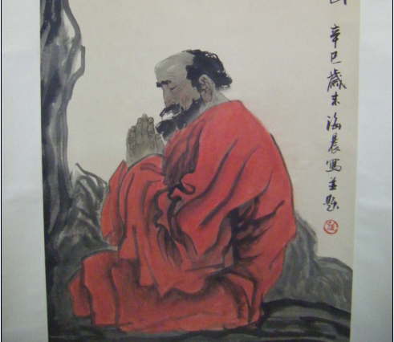
javascript高级心法四卷
作用域链
词法分析
面向对象(原型链)
闭包

Slide 2
卷一: 作用域链(1)
1:在javascript里,对象/函数都是变量[code1]
2:window对象是全局对象(Global),
全局变量是全局对象的属性,[code2]
3:每个变量内部又有自己的变量,就是局部变量[code3]

Slide 3
卷一: 作用域链(2)
window对象
var a=10,b=5;
function sum() {
var a=3,b=2;
function p() {
return a;
}
var sum = a + b + p();
return sum
}
alert(sum());

Slide 4
卷一: 作用域链(3)
window
a = 10
b = 5
sum
a = 3
b = 2
沿着箭头找变量
p
箭头方向不能反过来,反过来要靠闭包

Slide 5
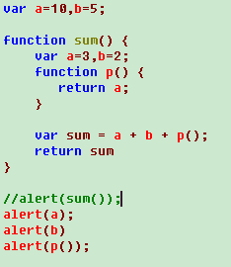
卷一: 作用域链(4)

Slide 6
卷一: 作用域链(5)-思考?
现在你如何理解
局部变量与变局变量?
用现在的知识分析:
在函数内部定义变量时
不用var,带来了什么影响?
全局变量污染

Slide 7
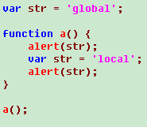
卷二: 词法分析(1)
左侧结果:
undefined
local
分析:
a函数内部执行流程如下:
var str; // 词法分析
alert(str) ; //
str = 'local';
alert(str);

Slide 8
卷二: 词法分析(2)
js并不是一句一句顺序执行的,先进行词法分析
激活对象
str
window对象
a()

Slide 9
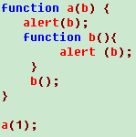
卷二: 词法分析(3)
js执行顺序
1:词法分析阶段
先把接收到的参数放到激活对象上
再对函数体中代码作分析
a: var xx = yy;
做法:声明一个xx属性在激活对象上,
但不赋值,如果已经有xx,则不无动作.
b:function ttt() {
}
做法:直接声明ttt属性,
且内容是函数体
2:执行语句阶段

Slide 10
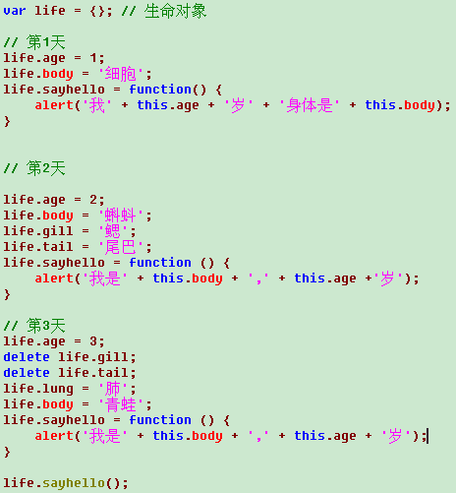
卷三: 面向对象(1)
忘掉类吧

Slide 11
卷三: 面向对象(2)
ECMA262文档:
ECMAScript 对象(object)都是未排序的属性 (properties)集合
对于javascript来说,
一个对象仅仅是"一堆变量"
的打包
因此,可以随时创建属性,随时删除

Slide 12
卷三: 面向对象(3) Object函数
var life = new Object();
life.age = 2;
life.body = '蝌蚪';
life.gill = '鳃';
life.tail = '尾巴';
life.sayhello = function () {
alert('我是' + this.body + ',' + this.age +'岁');
}

Slide 13
卷三: 面向对象(4) 构造函数
function life (age,name) {
this.age = age;
this.name = name;
this.sayhello = function () {
alert('我是' + this.name + ',' + this.age +'岁');
}
}
构造函数就是构造
一个对象(一堆属性)
的一个规则,
造完后就和该对象无关了

Slide 14
卷三: 面向对象(5) 缺少什么?
1:我们学买了3种对象创建方法
json格式
new Object格式
构造函数方式
2:但目前写的对象,都有一个共同
特点:
即,属性在外部任意读取,任意设置
纯粹是"属性字典"
我们需要封装

Slide 15
卷三: 面向对象(6) 封装面试题
百度的一道js面试题:
实现一个对象
中有一个私有属性,对象外部无法访问,
但可以通过接口实现设置和访问

Slide 16
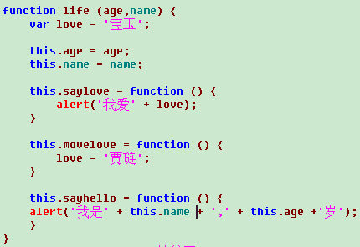
卷三: 面向对象(7) 如何封装
javascript语言中,没有现成的私有属性/方法机制,
但可以通过作用域来模拟私有属性,私有方法

Slide 17
卷三: 面向对象(8) 类属性
构造函数仍是一个对象,
因此
function t() {
}
t.x = value;
可以用来设置类属性
豆浆机
$黄豆浆 = new 豆浆机('黄豆','糖');
$豆浆机.产地 = '广东'

Slide 18
卷三: 面向对象(8) 继承面试题
腾讯的一道js面试题
有一只小狗,叫花花,他会"汪汪"叫,
他的同伴也会'汪汪'叫
后来环境发生了变化,新出生的狗不再'汪汪'叫,
而变成'呜呜'
试通过继承来达到目的

Slide 19
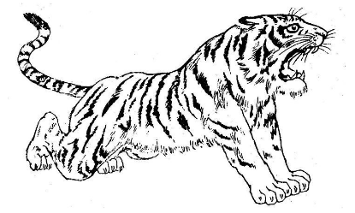


卷三: 面向对象(9) 继承之原型链
我不会画虎,
你必须给我一只"真实的猫"
我照着"真实的猫"
造一只"真实的虎"

Slide 20
卷三: 面向对象(10) 继承之原型链
造虎函数
(我用猫做原型
来画老虎)
具体的猫
对象
kitty
具体的老虎对象
他模仿猫kitty
造的
如何调用老虎的属性?
tiger.ke

Slide 21
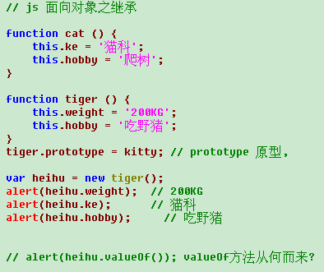
卷三: 面向对象(11) 继承之原型链

Slide 22
卷三: 面向对象(12) 继承之多态
人
试写出学生与律师
继承人类,
且"说话"的方法
打印不同内容
学生
律师
say() {
alert('好好学习');
}
say() {
alert('你可以保持沉默');
}

Slide 23
卷四: 闭包(1)
一句话说闭包:
函数的作用域,不取决于运行时的环境,
而取决于函数声明时的环境.
典型应用:
闭包与局部作用域模拟私有属性
闭包与匿名函数完成"不受干扰的变量"

Slide 24
卷四: 闭包(2)
要求:
在页面内设置一个计数器,
使得每调用一次某函数,该计数器增加1
通常的思路:
创建了一个全局变量做计数器,
每调用一次某函数时,使计数器加1

Slide 25
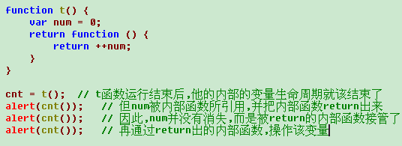
卷四: 闭包(3)

Slide 26
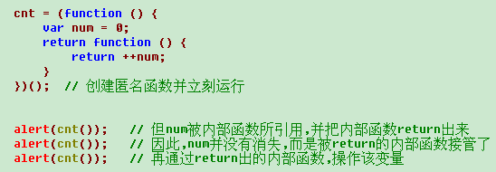
卷四: 闭包(4) 闭包+匿名函数
可以看出:使用闭包时,外部函数往往只需要运行一次,
因此,我们可以使用匿名函数使闭包运行的更优雅

